Slide 1
RUKOMET NA PESKU
Beograd, 16.12.2020.

Slide 2
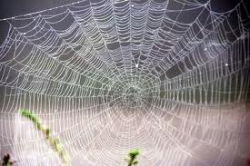

Slide 3
Da vas malo upoznam...
Kojim se sportovima bavite?
Kakvo je Vaše mišljenje o rukometu?
Šta bi ste promenili kod rukometa?
Šta znate o rukometu na pesku?

Slide 4
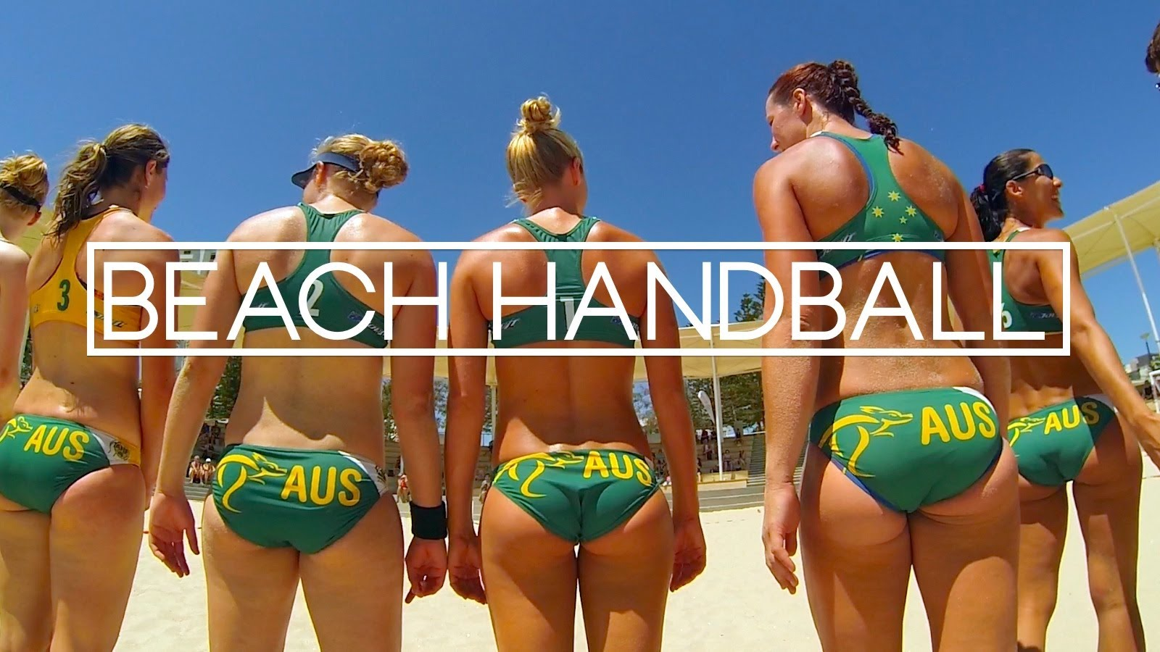

Slide 5
Kako se tapka lopta?...
(pitanje koje postavlja 99% ljudi koji se prvi put susreću sa rukometom na pesku)

Slide 6
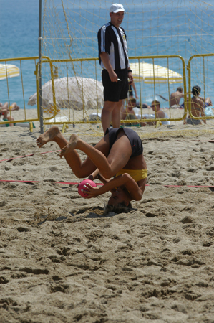
... a ovako se “tapkaju” igrači!

Slide 7
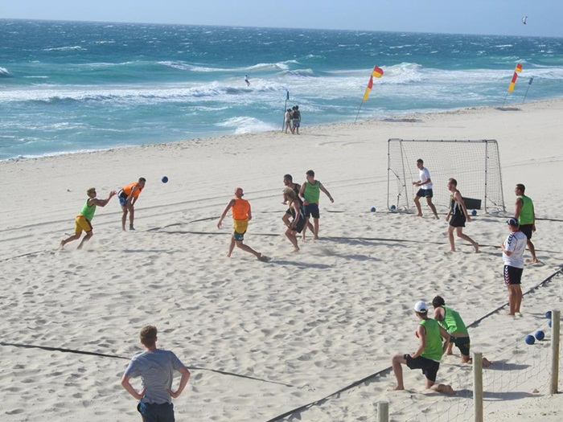

Slide 8
Pre nego što uđemo u svet R’n’P-a, važno je da naglasimo da je to sport FAIR – PLAY-a, ali i krajnje takmičarski sport, na globalnom nivou

Slide 9
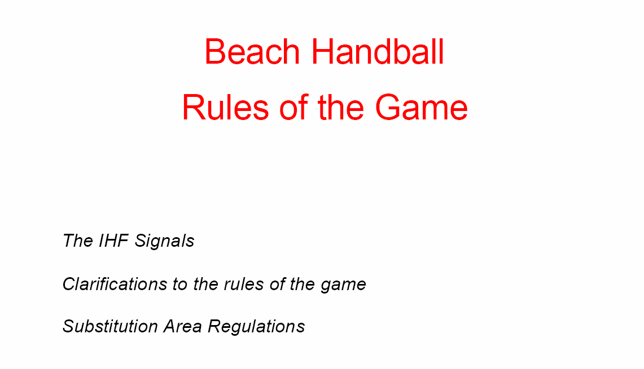
Fair play!

Slide 10
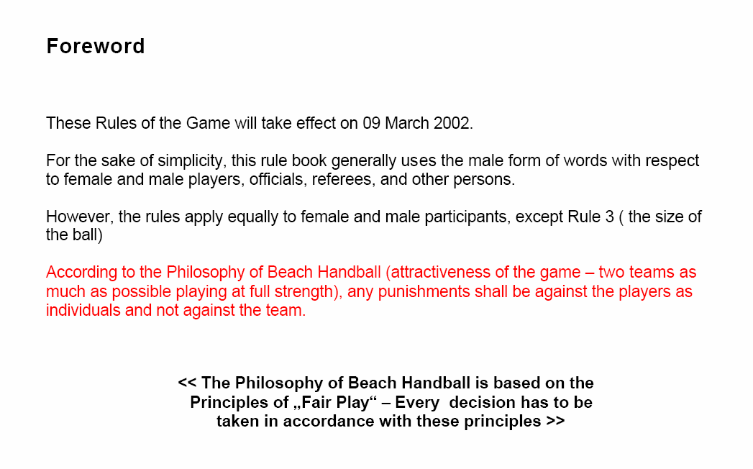

Slide 11
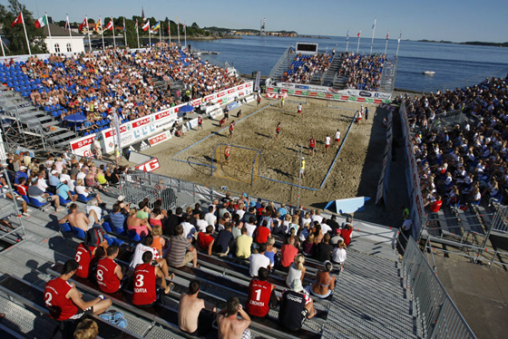

Slide 12
Istorija R’n’P
Nastao krajem 80tih
“Izmislili” ga Italijani
Prva pravila definisana 92. godine.
Pravila evoluirala od 1992. do pravila kakva danas imamo.
Od sredine 90tih se igraju mnogi turniri i državna prvenstva po mnogim zemljama Evrope i Sveta.

Slide 13
Istorija R’n’P
Prvo EP održano u Italiji 2000. godine
Do danas održano 11 prvenstava Evrope
Prvo SP održano u Egiptu 2004.
Na programu Svetskih igara od 2001.
Igra se u celom Svetu manje ili više
Informacije o R’n’P nisu stizale samo iz Albanije, pribaltičkih republika, Moldavije, Finske, Islanda i Irske (2011. godine smo imali prvu skandinavsku medalju u R’n’P-u, a od 2019. su Danci šampioni EP, m i ž)
Fotografija R’n’P iz Afganistana u doba talibana

Slide 14
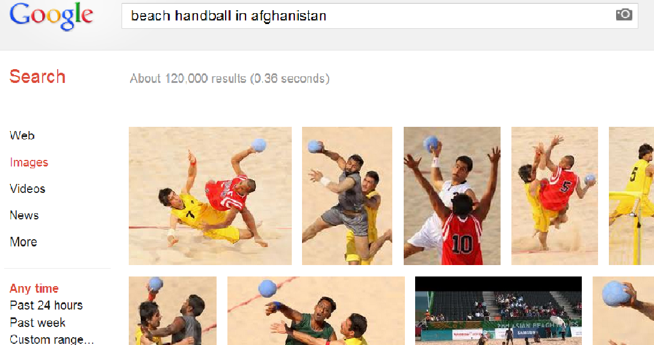

Slide 15
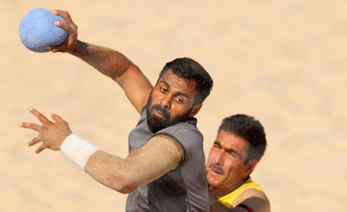

Slide 16
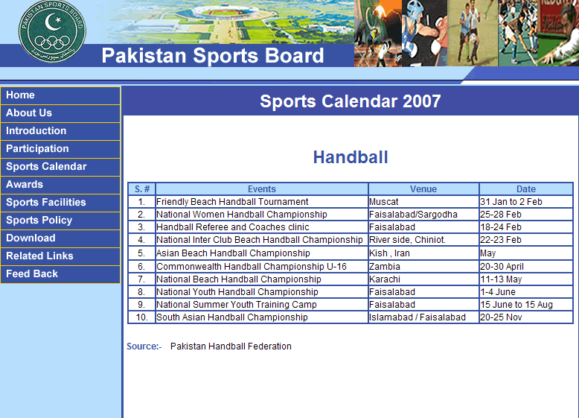

Slide 17
Istorija R’n’P
2019. godine održano XI EP
Održavaju se EP i u kadetskoj i juniorskoj konkurenciji
2018. godine održano VIII SP,
2017. Svetske igre u Vroclavu (Poljska)
Svake godine sve više zemalja
Sve više novih takmičenja
2014. godine u oktobru, na Kanarskim ostrvima, održan prvi EHF Čempions kup.

Slide 18
Istorija R’n’P
Dolaze SP za mlađe kategorije, razvojna takmičenja na nivou kontinenata i globalna komercijalna takmičenja selekcija i klubova.
Olimpijske igre mladih u Buenos Airesu 2018. godine - debitantske za Rukomet na pesku. Prvi put na programu jednih OI. Tamo je R’n’P bio zamena za “Indoor” rukomet.
Svetske peščane igre u Dohi, X 2019.

Slide 19
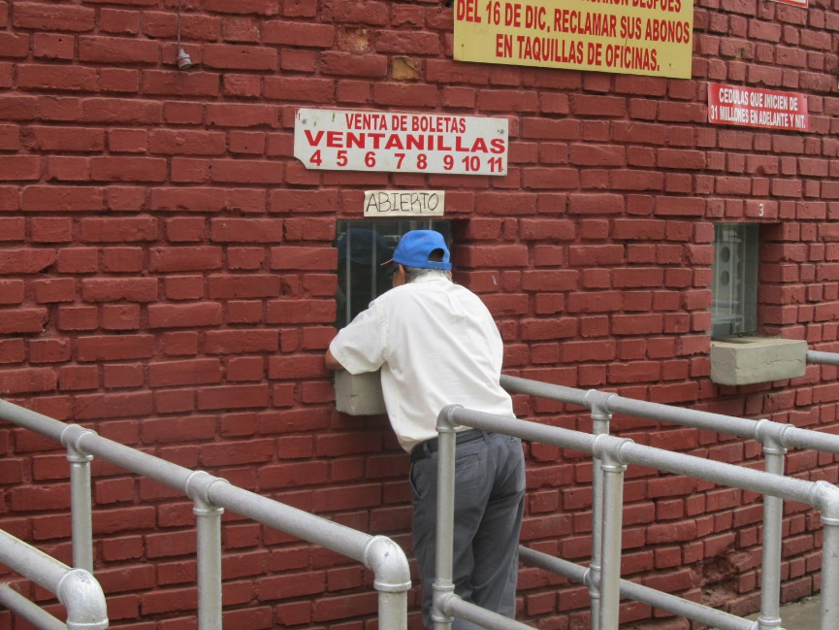
Istorijski dani R’n’P
U finalu Svetskih igara u Kaliju (Kolumbija), 4. avgusta 2013. godine, na meču između Rusije i Brazila bilo prisutno oko 12.000 gledalaca (sa plaćenim ulaznicama).

Slide 20
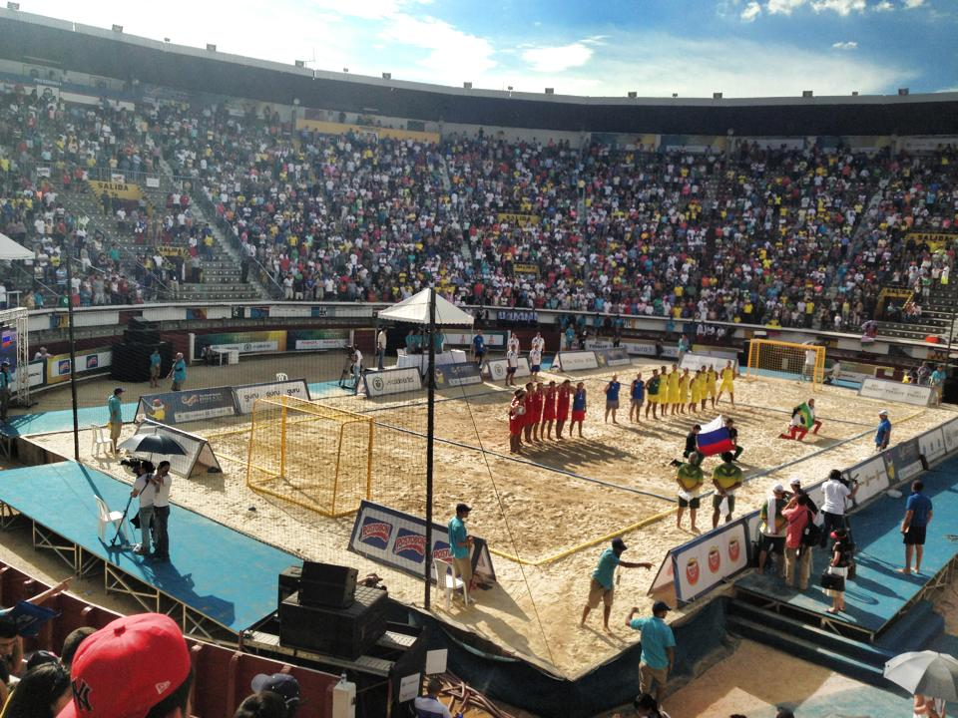

Slide 21
Istorijski dani R’n’P
Održavanje demonstracionog meča “Svih zvezda” u Lozani (SUI) 16. jula 2015. godine. Prisustvo predsednika MOK i drugih visokih zvaničnika NOK, IHF i MOK.
128. Sesija MOK u Kuala Lumpuru – odluka da će se Rukomet na pesku naći na programu OI mladih u Buenos Airesu 2018. godine.

Slide 22
Istorijski dani R’n’P
Svaka nova godina donosi nova takmičenja i razvoj, a 2020. je trebalo da bude jedna od zaista istorijskih godina
Dogovoren je početak Beach Handball Global Tour-a sa kalendarom koji je obuhvatao turnire u Diseldorfu, Vroclavu, Valensiji i završnim događajem na Puketu
Egzibicioni zvanični turnir u vreme OI2020
SP u Peskari (Italija)

Slide 23
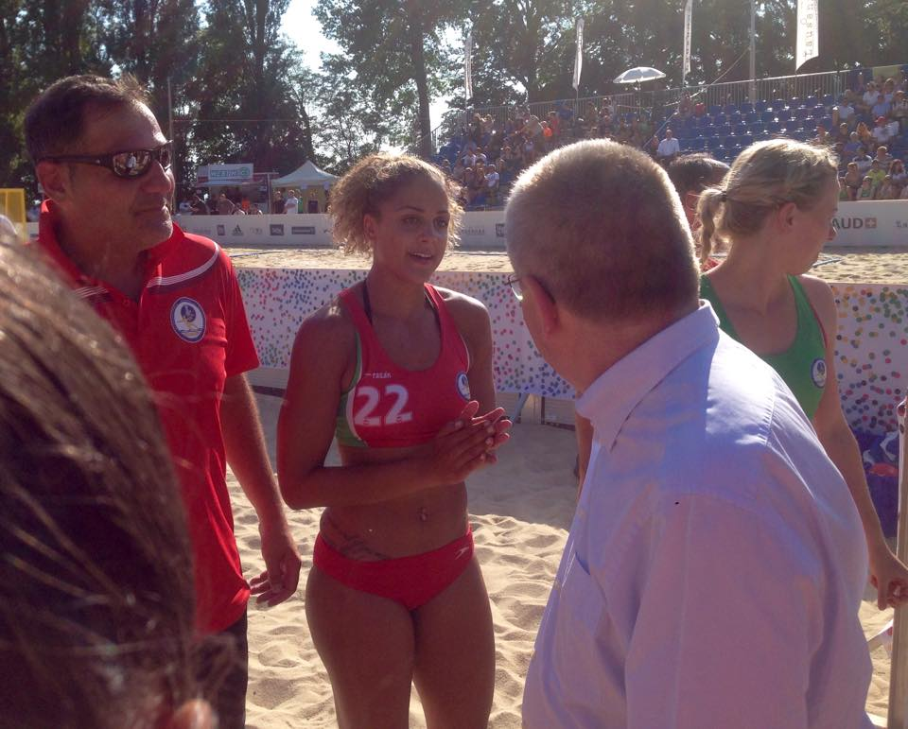

Slide 24
Istorijski dani R’n’P
Naredni istorijski dan u decembru 2020?
Došao je i decembar 2020, a mi nismo ostvarili svoj san i ostali smo van liste sportova na programu OI ☹.
Borba se nastavlja, ali je meni jasan strateški cilj da postanemo moćni i da OI bude posledica, a ne obrnuto.

Slide 25
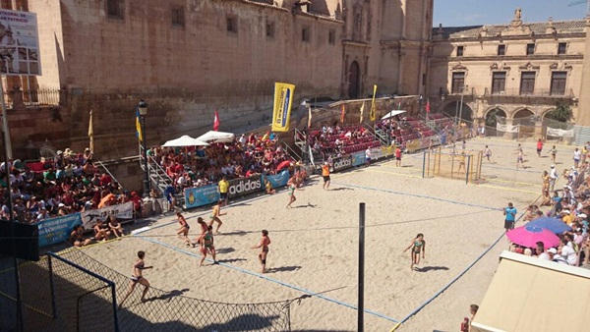

Slide 26
R’n’P u Srbiji
90tih - pokušaj na Adi Ciganliji, nešto drukčija pravila (mali golovi,...)
2000. - ženska reprezentacija IV na EP
2001. - osnovan prvi klub
2002. – devojke bronzane na II EP, muškarci V
2002. – održan prvi turnir “Beogradski pobednik”

Slide 27
R’n’P u Srbiji
2003. – krenuo Euro Beach Tour (EBT) u organizaciji EHFa
2003. – Novi timovi iz Srbije, učesnici EBT kao i turnira u Srbiji (3 turnira u Beogradu)
2004. – Naš klub “.LETO2002.” postaje klupski prvak Evrope

Slide 28
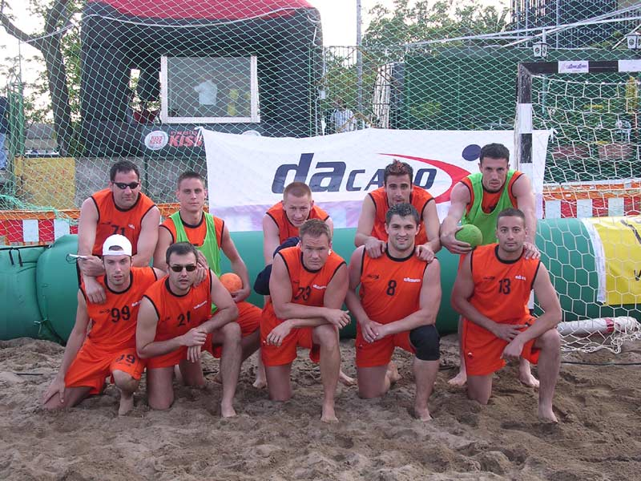
Prvi klupski šampioni Evrope

Slide 29
R’n’P u Srbiji
2004. – Prvo Prvenstvo Srbije, Lukovska banja
2005. – Naš klub odbranio titulu Prvaka Evrope
2005. – Turnir u Novom Sadu
2006. – 3 srpska kluba učestvuju na Klupskom prvenstvu Evrope

Slide 30
R’n’P u Srbiji
2006. – muška reprezentacija Srbije (i Crne Gore) 4. na EP u Nemačkoj – plasman na SP u Rio de Janeiru na koje nismo otputovali.
2007. – muška reprezentacija 4. u Evropi.
Plasman na SP 2008. u Kadisu, Španija.

Slide 31
R’n’P u Srbiji
2008. – naš klub je treći u Evropi
2008. – održano prvo kadetsko Prvenstvo Evrope - muška reprezentacija druga u Evropi.
2008. - na Svetskom prvenstvu u Kadisu, Španija, muška selekcija Srbije bronzana – obezbeđen plasman na Svetske igre na Tajvanu 2009.

Slide 32
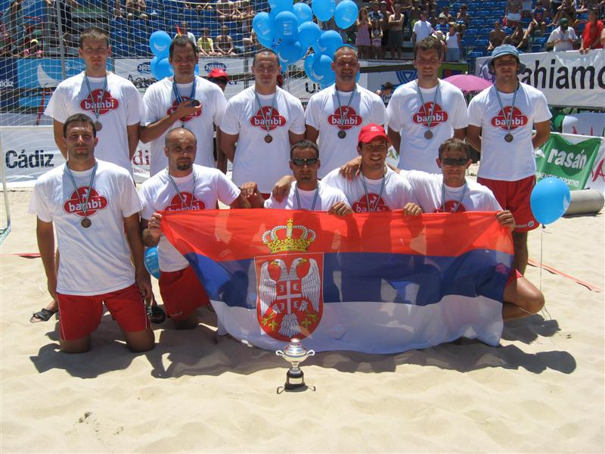

Slide 33
R’n’P u Srbiji
2009. – Nema para – nema ni Tajvana
2011. – EP za mlade i seniore u Umagu. Kadetkinje IV u Evropi, seniori VIII
2012. – Turniri u Novom Sadu i Bačkoj Palanci
2013. – EP u Danskoj, srpska muška seniorska selekcija – IV mesto, plasman na SP u Brazilu.

Slide 34
R’n’P u Srbiji
2014. – SP za seniorke i seniore u Resifeu, Brazil – naša muška selekcija je VI na Svetu
2014. – Turniri u Novom Sadu, Bačkoj Palanci, Apatinu, Kikindi i Kostolcu.
2015. – EP za juniorke, juniore, seniorke i seniore u Ljoret del Maru (Španija)
2015. – MPI u Peskari (Italija)
....
2019. – studenti BU i UNS osvojili srebrne medalje na EP

Slide 35
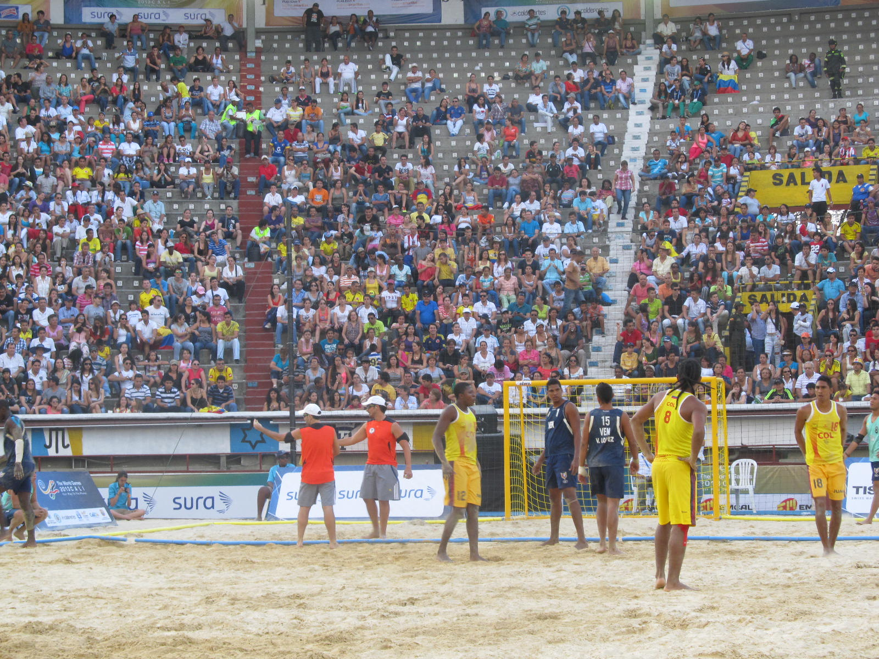

Slide 36
R’n’P u Srbiji
2020. – planirana je dalja ekspanzija učešća srpskih ekipa/klubova na takmičenjima Euro Beach Tour-a.
EUSA studentske igre kao značajan događaj sa aspekta publiciteta, ali i infrastrukture.

Slide 37
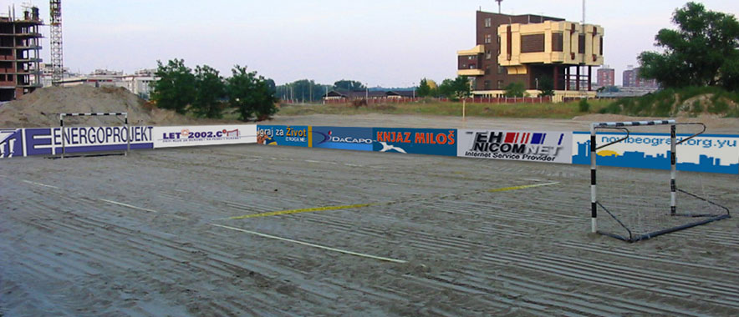
Pravila R’n’P

Slide 38
Pravila R’n’P
Surprising sport
Fair – play
Primer meča “Portovik” – “Peščana oluja”

Slide 39
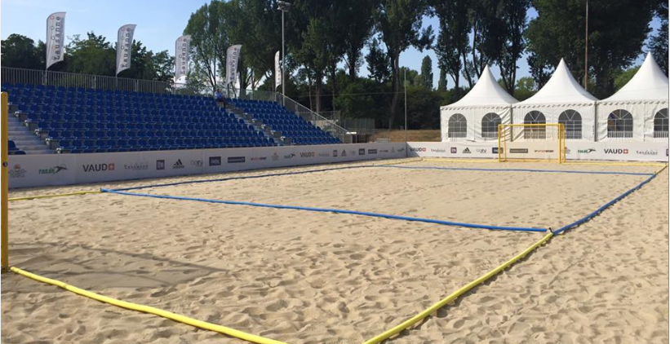

Slide 40
Pravila R’n’P
Teren dimenzija 27 x 12m
Igrači nastupaju bosi
Standardni rukometni golovi
Svaka ekipa ima svoju stranu terena za izmene
Lopte drukčije u odnosu na rukomet
Ekipu čini 8 igrača
U igri se nalazi ukupno 4 igrača
Dozvoljeno maksimalno 3 koraka
Igrač može loptu da drži najduže 3 sekunda
Dozvoljeno je “tapkanje” lopte o pesak

Slide 41
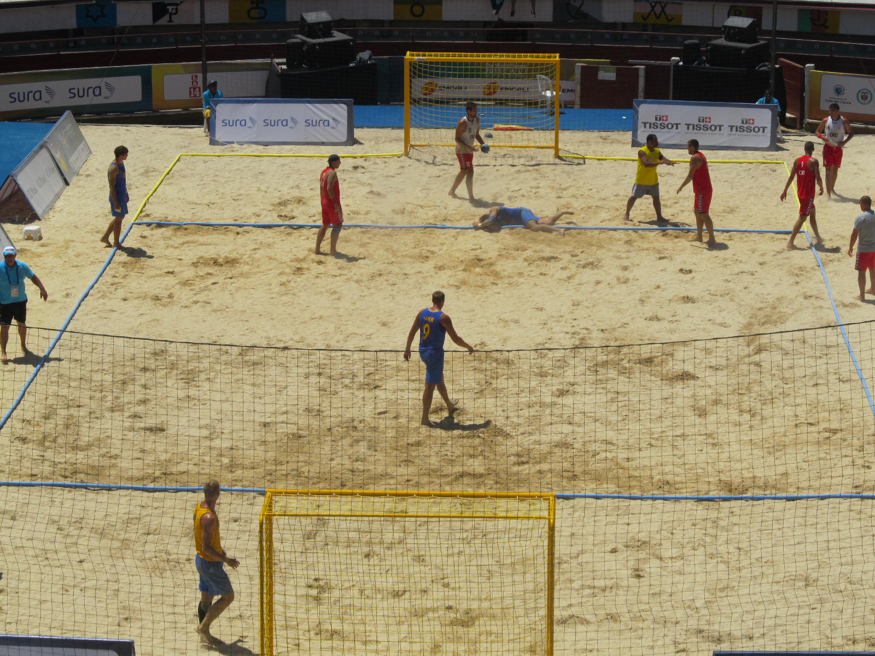

Slide 42
Pravila R’n’P
Dozvoljene su “leteće” izmene
Posle primljenog gola, lopta se uvodi u igru “golmanovim bacanjem”, tj. igra se “bez centra”
Utakmica se sastoji od 2 perioda od po 10 minuta. Pauza između perioda traje 5 minuta.
Postignuti golovi se vrednuju na specifičan način. Gol vredi jedan poen, a ako je postignut na atraktivan način (Cepelin, pirueta,...) – vredi 2 poena. Dva poena vrede i golovi koje postigne golman (poseban način bodovanja je nastao kao posledica želje da se sport učini što dinamičnijim i interesantnijim)
Gol postignut iz kaznenog udarca sa 6m vredi takođe 2 poena
Pobeda u jednom periodu donosi ekipi po jedan bod (slično kao kod setova u tenisu)

Slide 43
Pravila R’n’P
U slučaju nerešenog na kraju perioda – važi pravilo “Zlatnog gola”
Oba perioda, kao i pravilo “Zlatnog gola” započinju sudijinim bacanjem.
Ukoliko jedna ekipa dobije oba perioda, ona je taj meč dobila rezultatom 2:0
Ukoliko su dva perioda završena nerešeno 1:1, sledi odluka primenom pravila “igrač protiv golmana” (“shoot out”)
Pravilo “igrač protiv golmana” predstavlja naizmenično izvođenje kontranapada u kome učestvuje jedan igrač i golman tima koji napada i golman ekipe koja se brani. Važe istovetna pravila za valorizaciju golova kao i tokom igre.
U meču se koriste tri lopte (samo jedna može biti u terenu, naravno) da bi se što više izbegli prekidi igre.
Igrač koji je isključen ima pravo povratka na teren čim ekipa koja je bila u posedu lopte, izgubi posed.

Slide 44
Pravila R’n’P
Dva isključenja igrača donose diskvalifikaciju
Ekipe imaju pravo na po minut odmora u svakom od perioda
Meč sude dvoje sudija

Slide 45
Pravila R’n’P
Neka stara pravila (tri poena)
Pokušaj pojednostavljenja pravila
Igra se još razvija, pravila još uvek podležu diskusiji, ali su u pitanju samo korekcije, nikako suštinske promene
Lopta je manja od rukometne i lakša za hvatanje, samim tim je igranje R’n’P bliskije većem broju ljudi
Atraktivnost i uzbuđenje: zlatni gol, sudijsko bacanje, igrač protiv golmana

Slide 46
Pojava R’n’P-a
Novi sport za novo doba
Nastao kao igra za zabavu, a danas postao vrlo takmičarski sport
Prvi slogan je bio “Fun is more important then result”, ali danas se sve manje priča o zabavi.
Oko takmičenja se kreira jedan celokupan događaj (navijačice, muzika, žurke,...)
Self management, mogućnost da se pojedinac predstavi, promoviše i iskaže

Slide 47
Dobro sredstvo u ekspanziji sportskog / rekreativnog turizma (primeri Alanje, Antalije, Gran Kanarije,…)
Oprema u kojoj se nastupa
Tetovaže i sloboda u dizajniranju opreme
Sudijska uloga u lepršavosti
DJ
Ipak, kreativni i spektakularni napadi i fair-play su najbolji marketing instrumenti

Slide 48
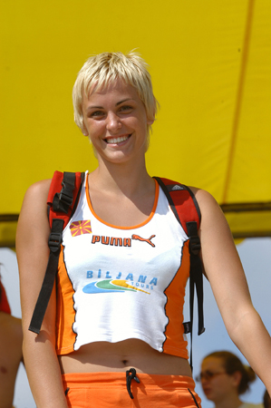
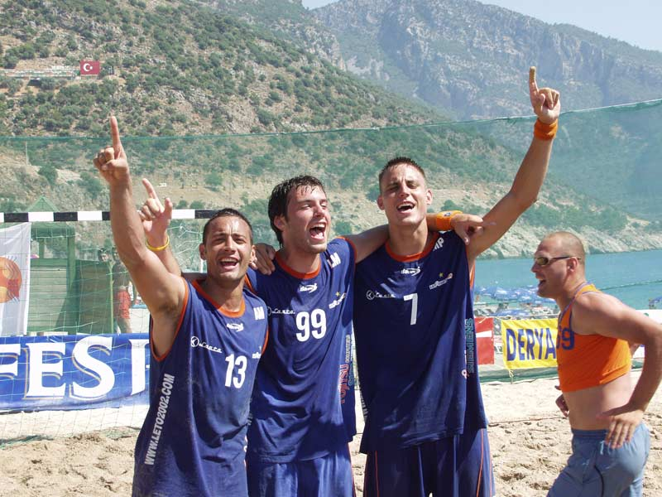

Slide 49
R’n’P
Prva takmičenja su donosila Handball on the beach, a ne beach handball, tj. ekipe su igrale klasičan rukomet, ne koristeći mogućnosti i pravila R’n’P-a.
U prvo vreme, cepelin je na velikim takmičenjima bio prvo oružje igre za dva poena. Ta akcija zahteva dobru uigranost, pa je još uvek bilo dosta poentiranja za jedan poen.
Kasnije je sve više ekipa koristilo igru džokera
Odbrane su bile fokusirane na džokera, a sa pojavom piruete, elementa koji je omogućio da se pojedinačnom akcijom poentira za 2 igra je dobila novi zamah
Igra u napadu i odbrani se sada svodi na rešavanje situacija 4:3, tj. 3:4.
Efikasnost golmana je drastično smanjena na par proteklih prvenstava (zbog prilagođenja odbrane protivnika, kao i zbog sve većeg takmičarskog značaja)

Slide 50
Značaj R’n’P-a iz ugla Rukometa
Praktično nema driblinga – dosta kretanja u igri
Stalna ukrštanja igrača
Odbrana telima
Inventivnost u igri – traženje novih rešenja (primeri igre Kiprana i Self-fly)
Atraktivnost (dvostruka pirueta)
Poboljšanje fizičke spremnosti
Bolji odraz
Mogućnosti za manje kvalitetne nacije da dođu do dobrih rezultata u novom sportu – popularizacija rukometa u Svetu (proteklo EP ne govori u prilog ovoj tezi)
Produženje sezone (primer Francuske)
Rukomet za svakog

Slide 51
Rukomet “na ulicama” (samo 8 igrača)
Poboljšanje imidža rukometa
Prednost tehničkim nad fizičkim aspektima
Rukomet nije grub

Slide 52
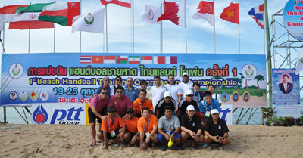

Slide 53
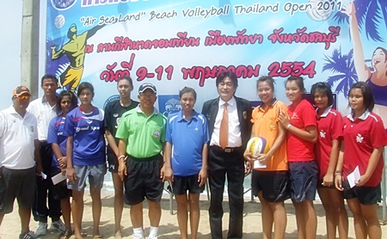

Slide 54
R’n’P – otpori!
R’n’P nailazi na mnoge otpore
R’n’P traži neke nove ideje i načine razmišljanja
Najjača opozicija igri dolazi iz redova rukometnih trenera. Oni su se pokazali vrlo konzervativnima. Plaše se povreda (bezrazložno), traže odmor od rukometne sezone.
U rukometnim forumima je takođe bilo dosta opozicije i nju bi mogli nazvati političkom opozicijom, ali ona je slabila, kao i svaka politička opozicija kada je uočeno da je R’n’P sve popularniji.

Slide 55
R’n’P – otpori!
Otpori su drastično smanjeni, kako interni u rukometu, tako i eksterni.
R’n’P se sve više posmatra kao ozbiljan sport koji je konkurentan na

Slide 56
Povrede i fizička priprema
Ovaj deo predavanja bi trebalo uzeti sa rezervom jer su rezultati koji se pominju nastali istraživanjem na vrlo malom broju uzoraka, tj. još uvek nije plod nekih dužih opservacija. (ja ih spominjem iz razloga što nemam mnogo sumnje da će se ti rezultati promeniti).
Bahr je (2003.) utvrdio da je kod odbojkaša na pesku skočni zglob oko 50% manje povređivan u odnosu na odbojku.
U rukometu, povrede kolena spadaju u najčešće povrede, a nastaju najčešće prilikom sudara sa protivničkim igračima, klizanjima, a prilikom postizanja velikih brzina
U R’n’P-u su te povrede znatno ređe, pre svega zbog manjeg broja jakih fizičkih kontakta sa protivnicima usled poštovanja pravila fair- play-a, kao i usled manjih postignutih brzina kretanja usled specifičnosti podloge i manjih dimenzija terena.
Pinington i Douson su (1999.) utvrdili da je trčanje po pesku 50% zahtevnije od trčanja po travi.

Slide 57
Bavljenje rukometom na pesku donosi bolji odraz i veću izdržljivost
Spomenimo iskustvo jednog ukrajinskog trenera: “Cela rukometna sezona je prošla bez ijedne povrede noge posle predsezone u okviru koje je rukomet na pesku bio jedan od elemenata pripreme. Ekipa mi misli i igra brže”.

Slide 58
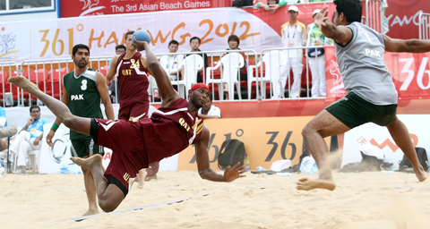

Slide 59
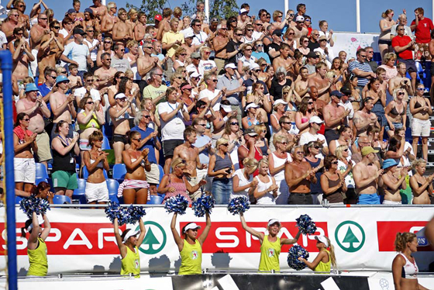

Slide 60
Organizacija
Majica i šorc
Tereni:
Igrališta se izgrađuju na obalama mora, reka, jezera, ponegde i u urbanim gradskim centrima, retko u dvoranama
Naša iskustva još uvek nisu dobra, pošto postoji samo par terena u celoj zemlji, ali ni jedan pravi stadion za rukomet na pesku

Slide 61
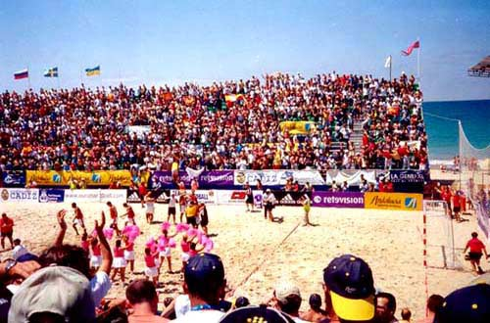

Slide 62
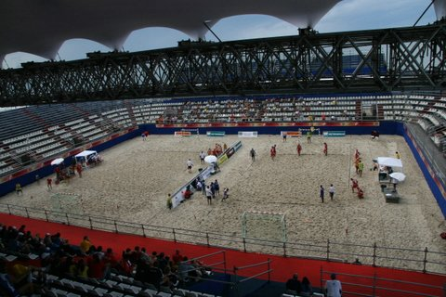
To je bio Kadis u Španiji u vreme održavanja II EP 2002. godine.
Utakmicama je prisustvovalo oko 3500 ljudi
A ovo je RIO!

Slide 63
Uporedimo R’n’P sa nekim drugim sportovima
Ako vas nisam uspeo ubediti da je R’n’P interesantan sport kojim bi se trebalo baviti barem rekreativno, pokušaću da spomenem neke prednosti u odnosu na odbojku na pesku koja je doživela world wide popularnost:
Samo dva igrača, dok je R’n’P timski sport – lakša mogućnost identifikacije sa nacionalnim timom
Odbojka samo dva stepena slobode u igri – vrlo malo mogućnosti za iznenađenje.
Trajanje poena 6-7 sekundi
Maksimalna dužina poena je oko 15 sekundi
Svaki četvrti sekund je igra
Preko 60% realizacije smeča

Slide 64
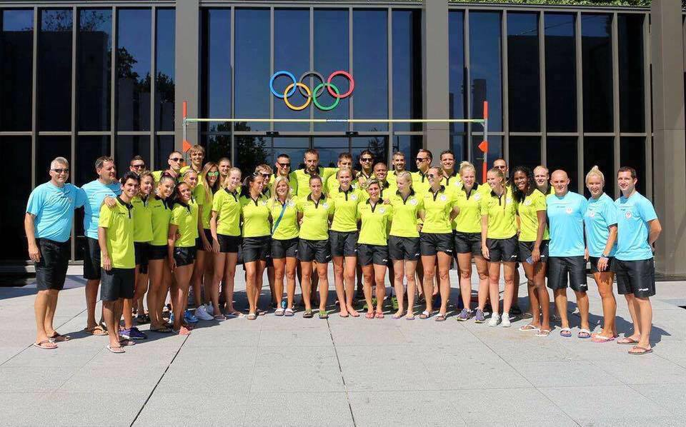
R’n’P kao Olimpijski sport

Slide 65
Saša Kuburović
sasa_kuburovic@hotmail.com
+381 646501968

Slide 66
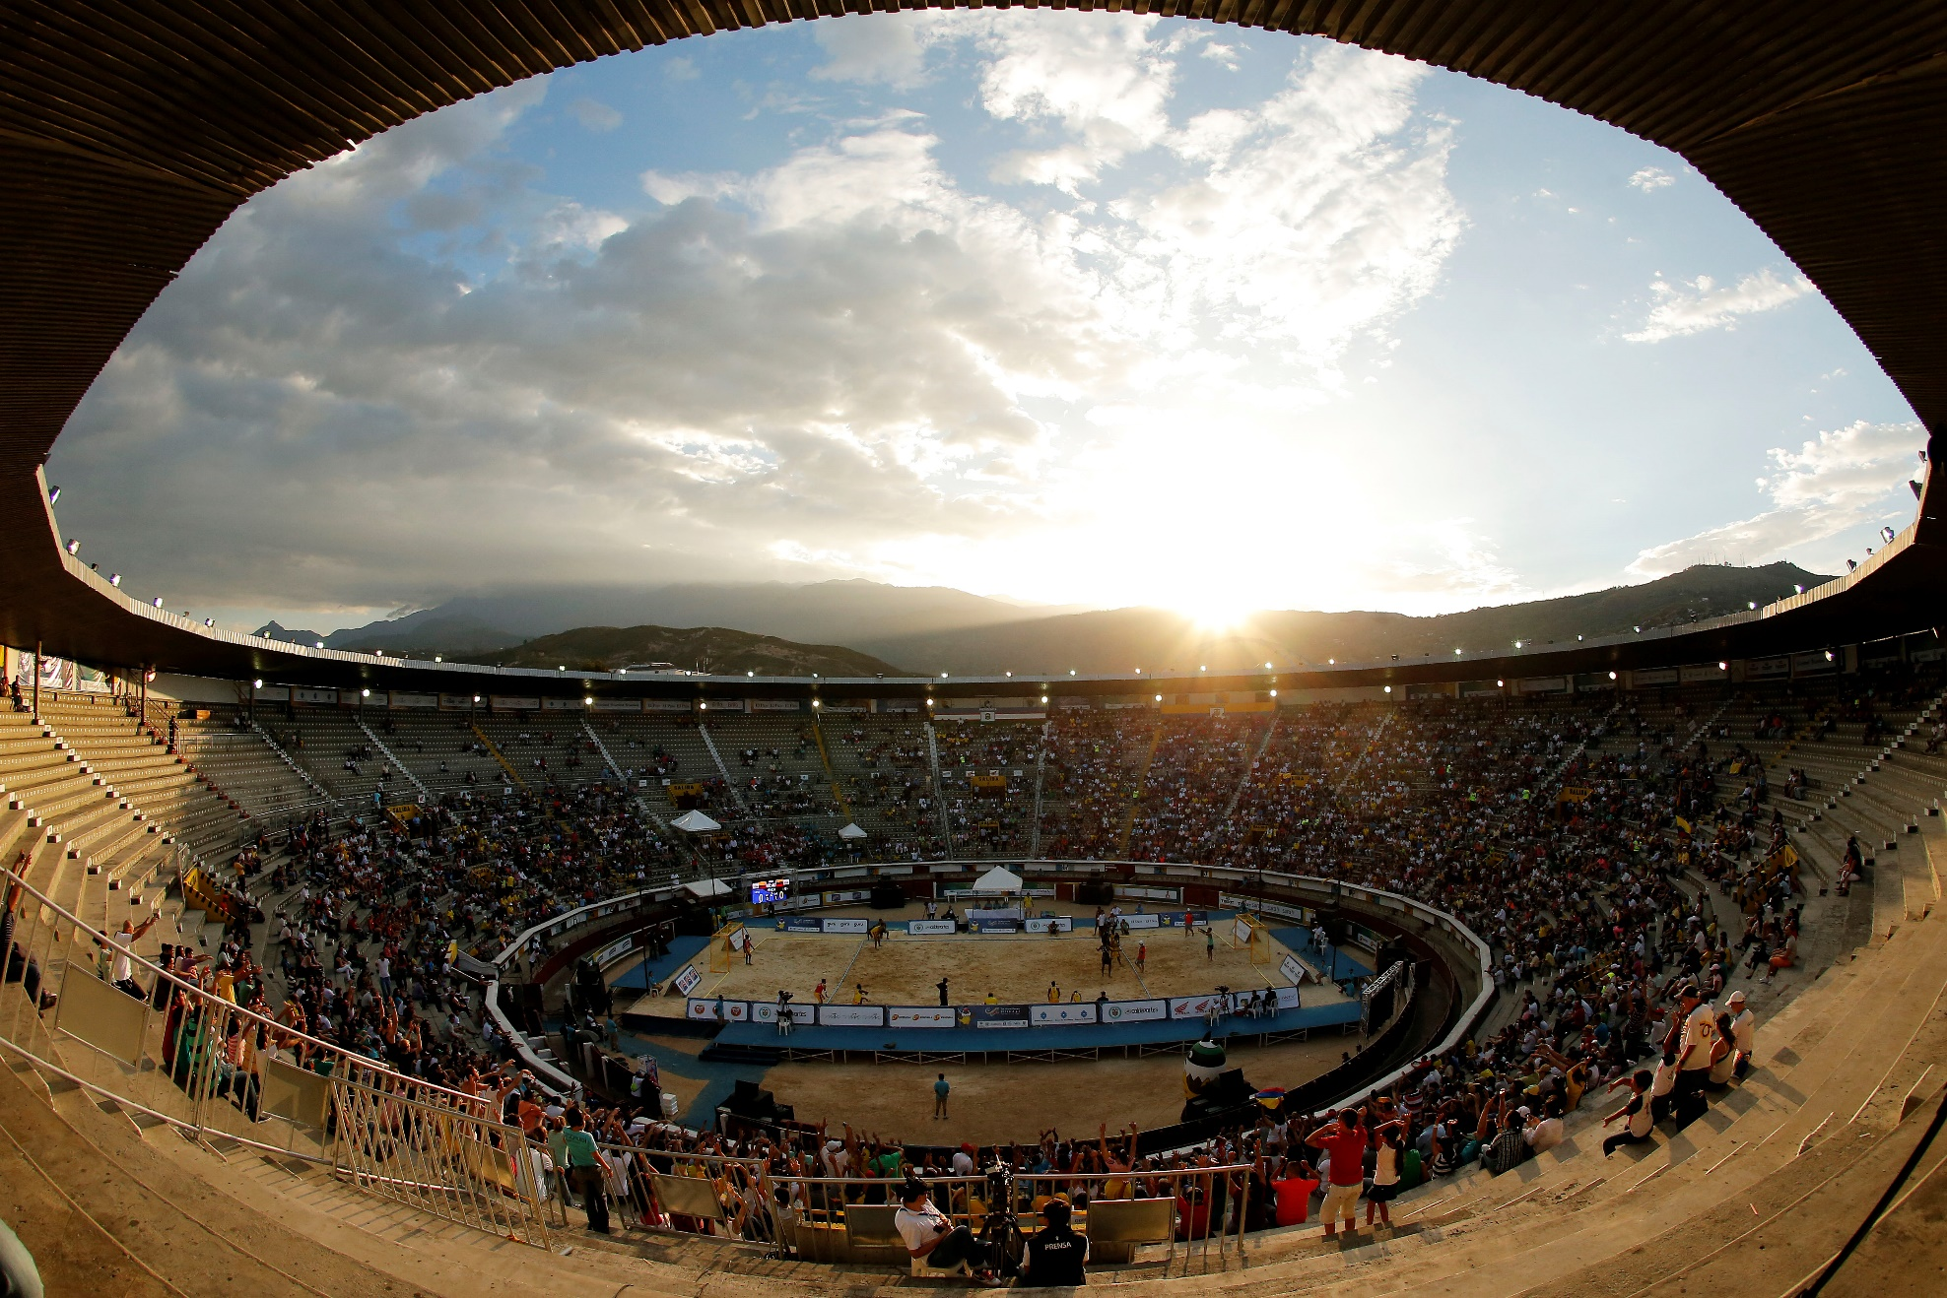

Slide 67
Zahvaljujem:
vama na pažnji
vašim profesorima na pozivu
spletu okolnosti da sam zavoleo rukomet na pesku

Slide 68
